Slide 1
EUROPA.-LA VUELTA AL MUNDO EN 885 JARDINES.- REINO UNIDO.-Stapeley Manor .-Tatton Park.-Tintinhull house.-Trentham .-Waddesdon.-Walmer Castle.-Wallington.-Warwick.-
Selección de textos y fotografías por
JOSE ELIAS BONELLS

Slide 2
STAPELEY WATER GARDENS
Stapeley es una aldea situada en Chesire.Inglaterra.
La misma aldea incluye los jardines acuáticos de Stapeley.
Es un “ garden center “ especializado en plantas tropicales y acuáticas.

Slide 3
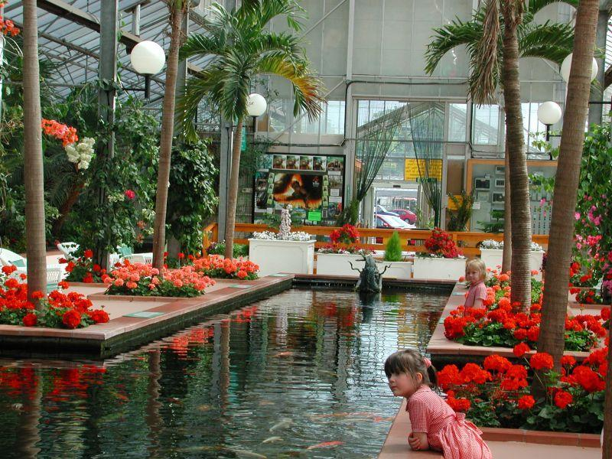
Notes:
Stapeley Water Gardens

Slide 4
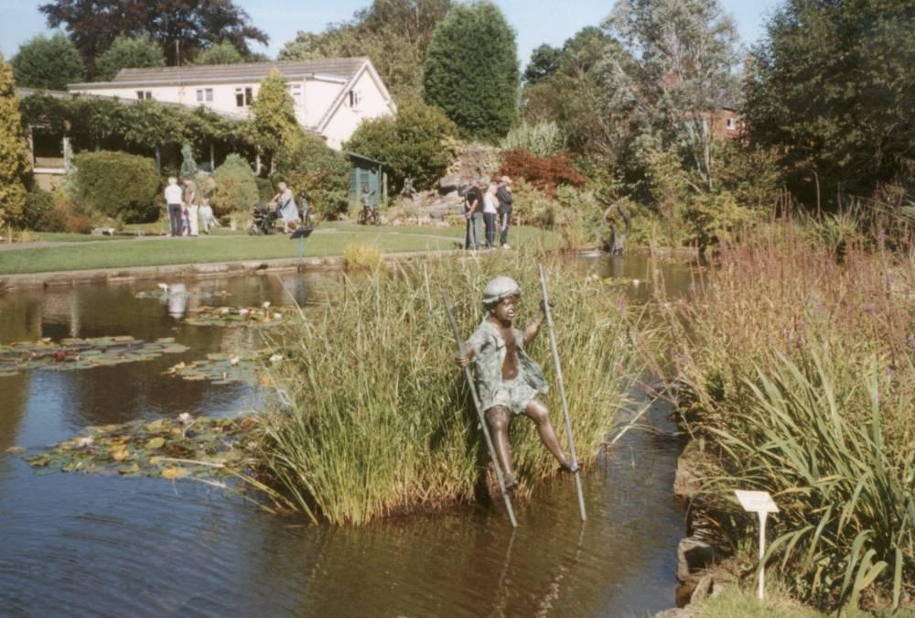
Notes:
Stapeley Water Gardens

Slide 5
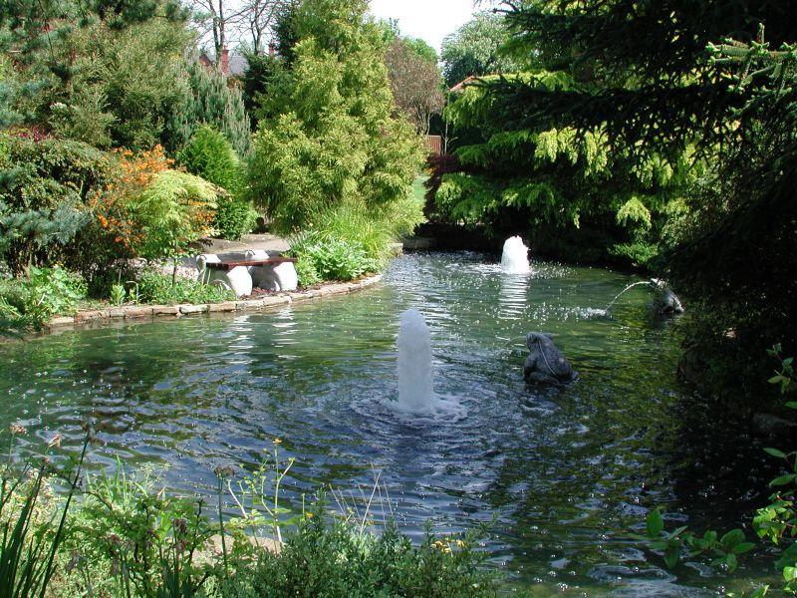
Notes:
Stapeley Water Gardens

Slide 6
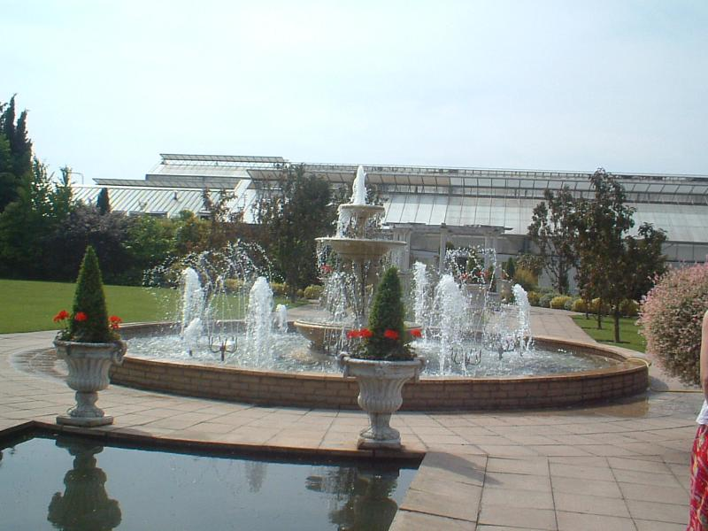
Notes:
Stapeley Water Gardens

Slide 7
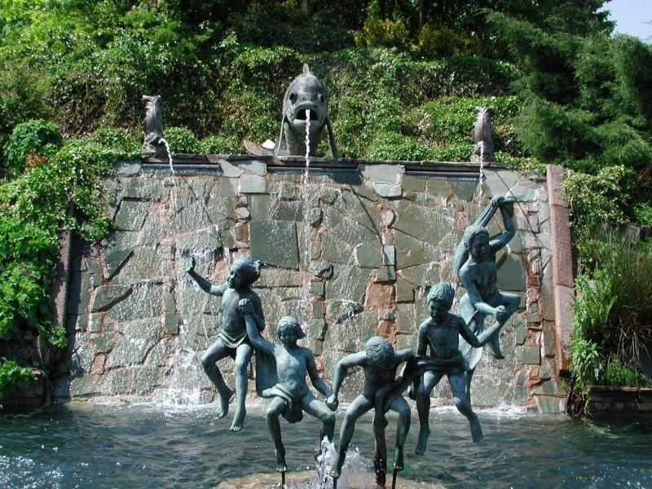
Notes:
Stapeley Water Gardens

Slide 8
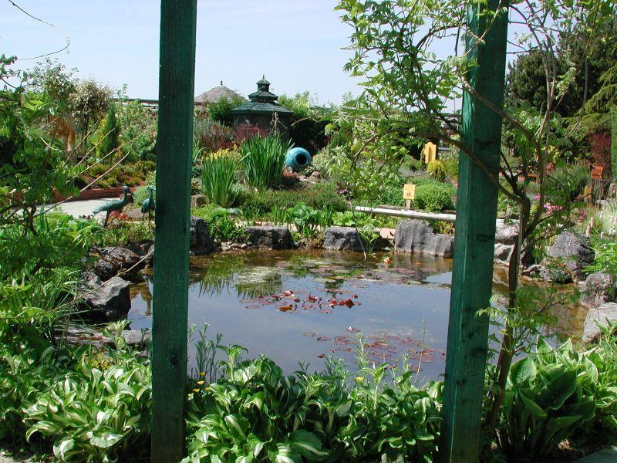
Notes:
Stapeley Water Gardens

Slide 9
TATTON PARK
Esta situado en Chesire.Inglaterra.
Un edificio neo-clásico diseñado por Samuel Wyatt en 1791.
El parque abarca una superficie de 4 Km.2 donde pastan ciervos y gamos.
El jardín con sus 765 has.
Es uno de los mayores de Inglaterra.
20 has. están declaradas Parque Histórico.

Slide 10
Contiene una orangerie,un invernadero de helechos, un pinetum,un jardín japonés, un laberinto, un arboreto, un huerto y un jardín italiano.
El parque es propiedad de la National Trust, pero financiado y mantenido por el Concejo del Condado de Chesire.

Slide 11
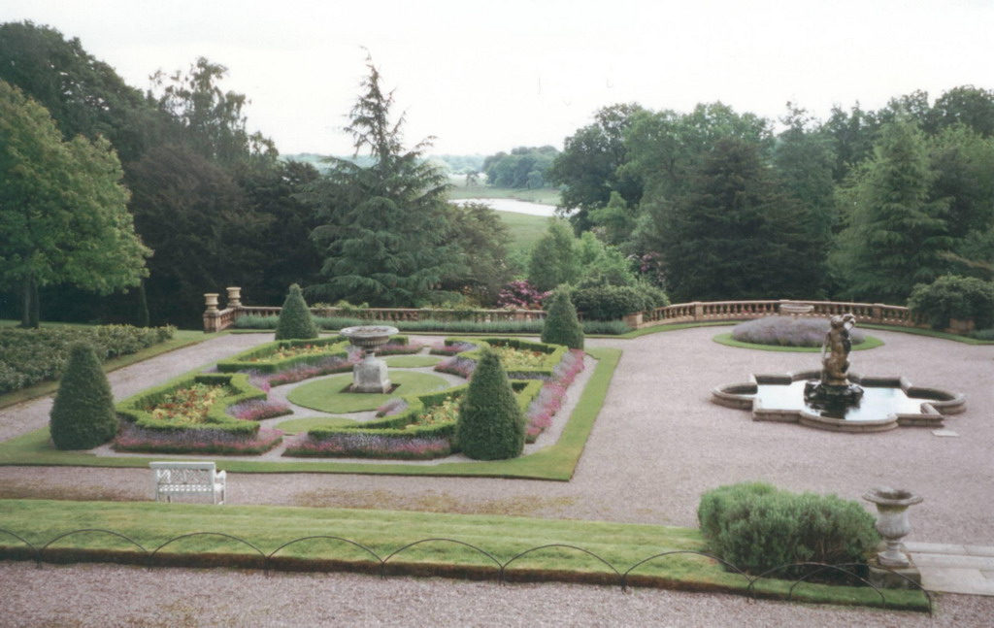
Notes:
Tatton Park

Slide 12
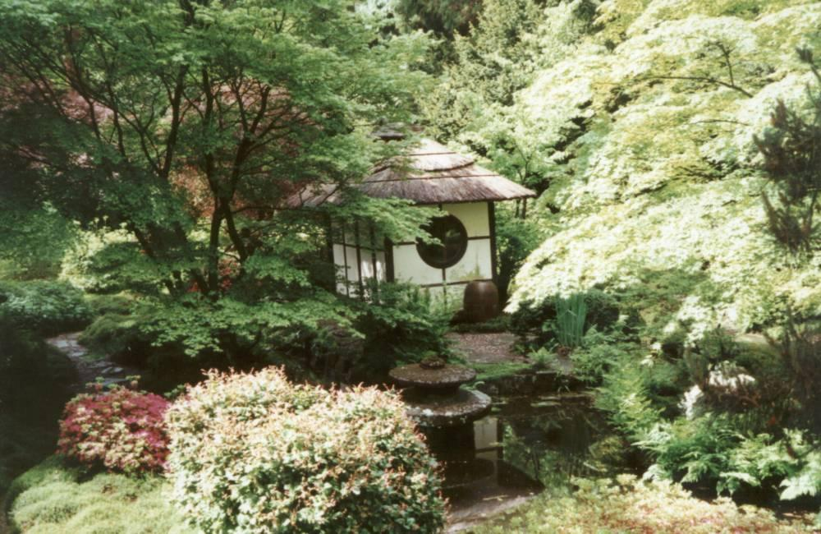
Notes:
Tatton Park

Slide 13
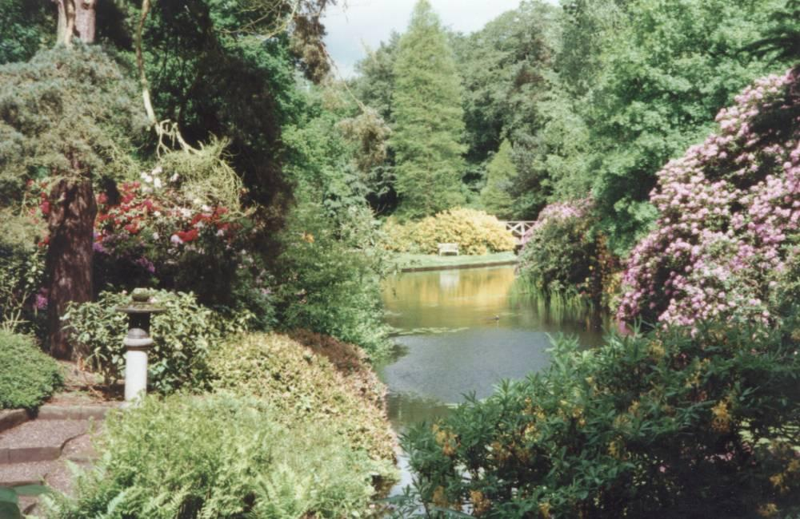
Notes:
Tatton Park

Slide 14
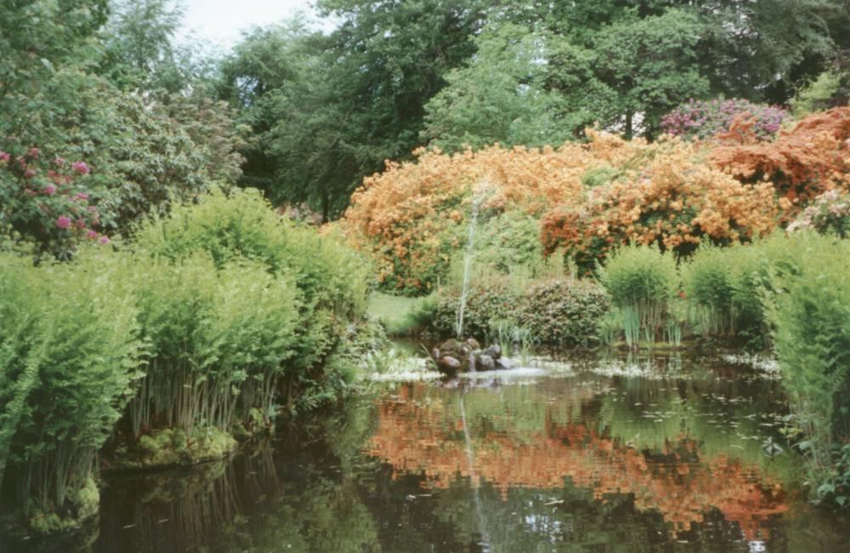
Notes:
Tatton Park

Slide 15
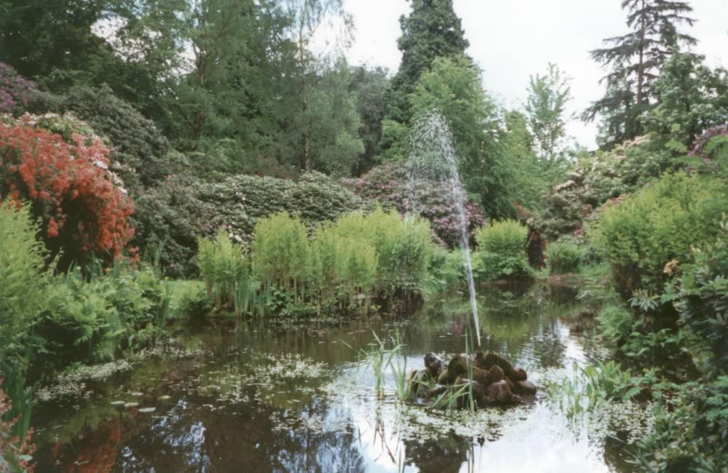
Notes:
Tatton Park

Slide 16
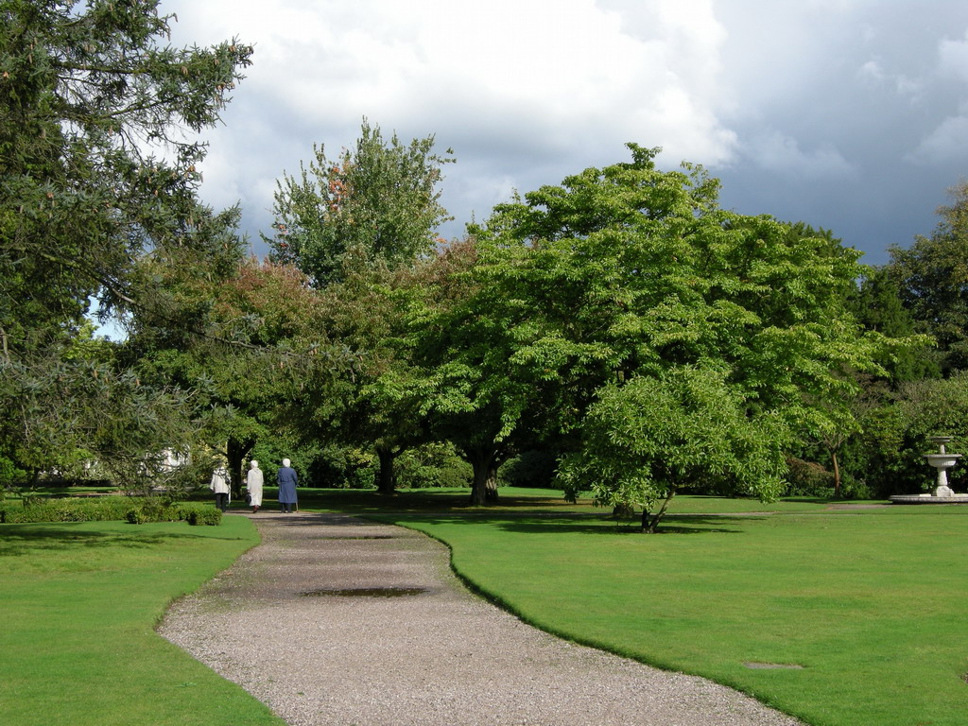
Notes:
Tatton Park

Slide 17
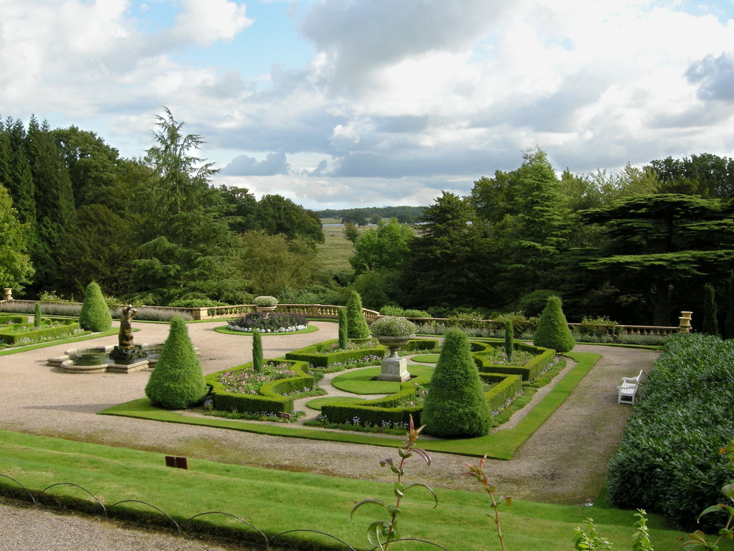
Notes:
Tatton Park

Slide 18
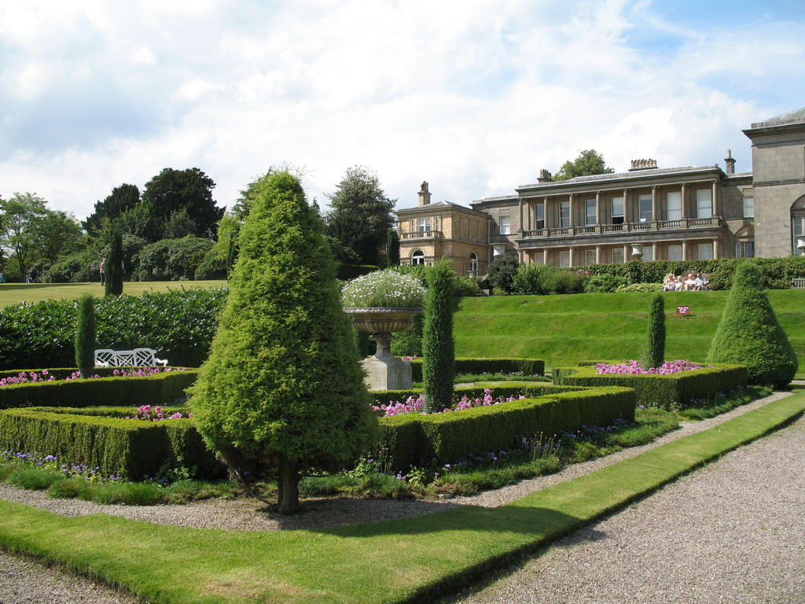
Notes:
Tatton Park

Slide 19
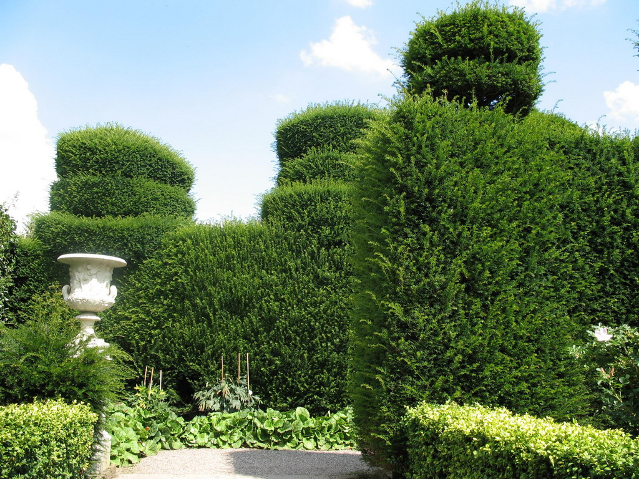

Slide 20
Notes:
Tatton Park

Slide 21
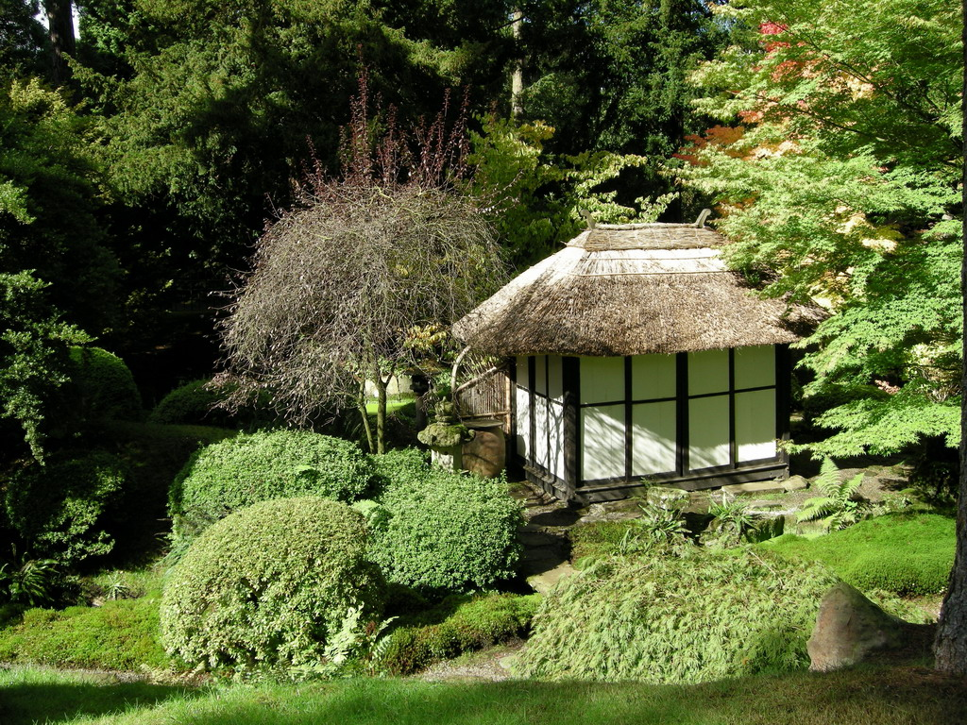
Notes:
Tatton Park

Slide 22
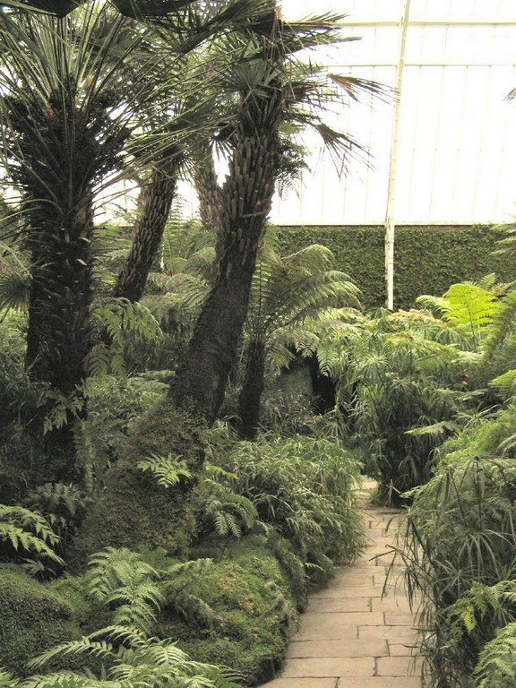
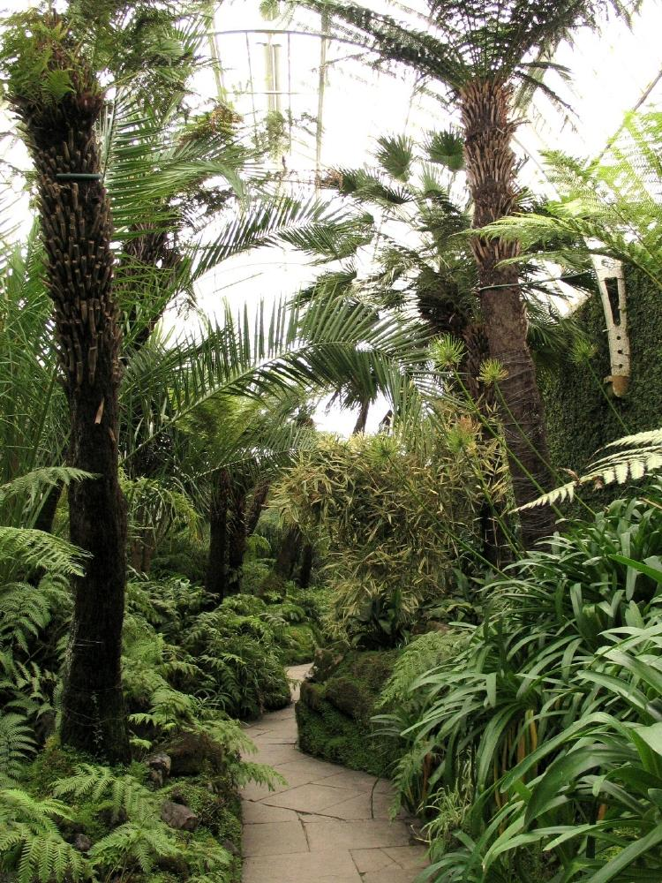
Notes:
Tatton Park.-The Fernery

Slide 23
TINTINHULL HOUSE
Esta ubicado en Tintinhull, Yeovil Somerset. Inglaterra.
Es propiedad de la National Trust.
El jardín esta separado por muros o setos.
Se creo a principios del siglo XX y después ampliado por Phillis Reiss en estilo Hidcote.

Slide 24
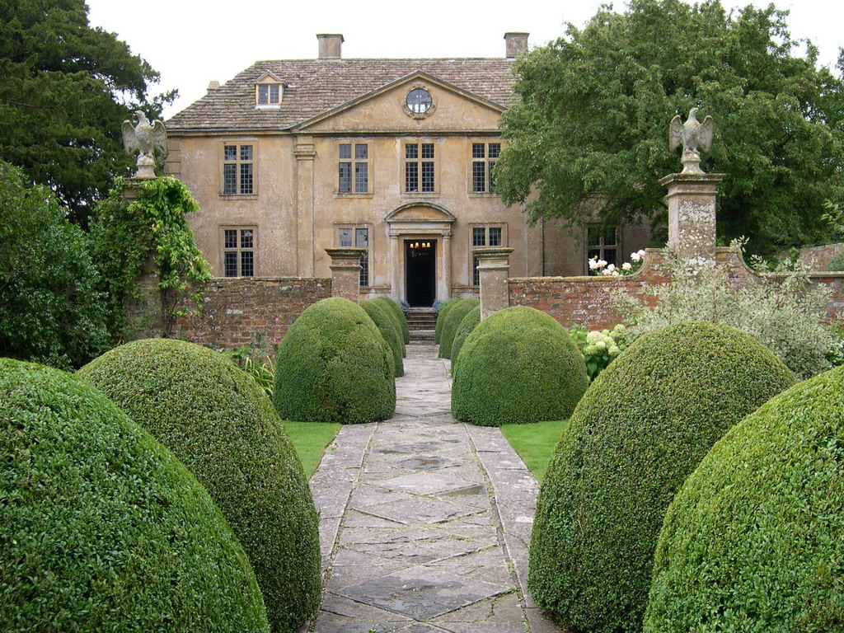
Notes:
Tintinhull House

Slide 25
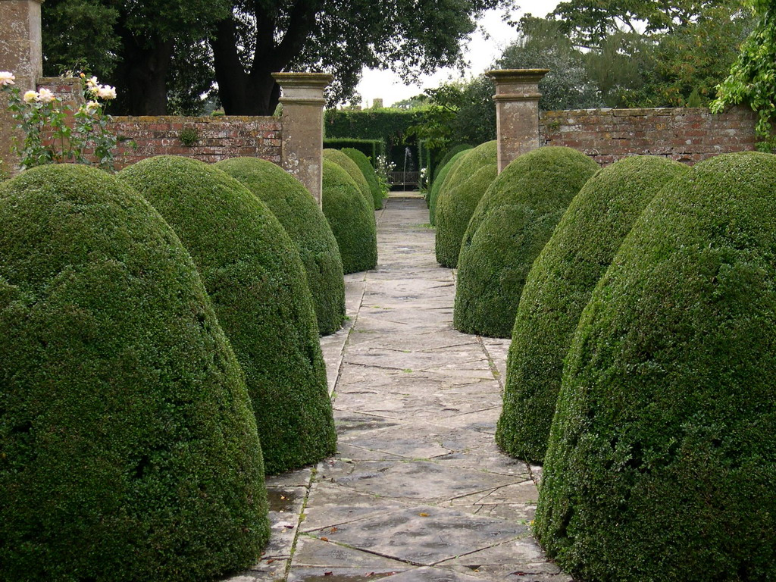
Notes:
Tintinhull House

Slide 26
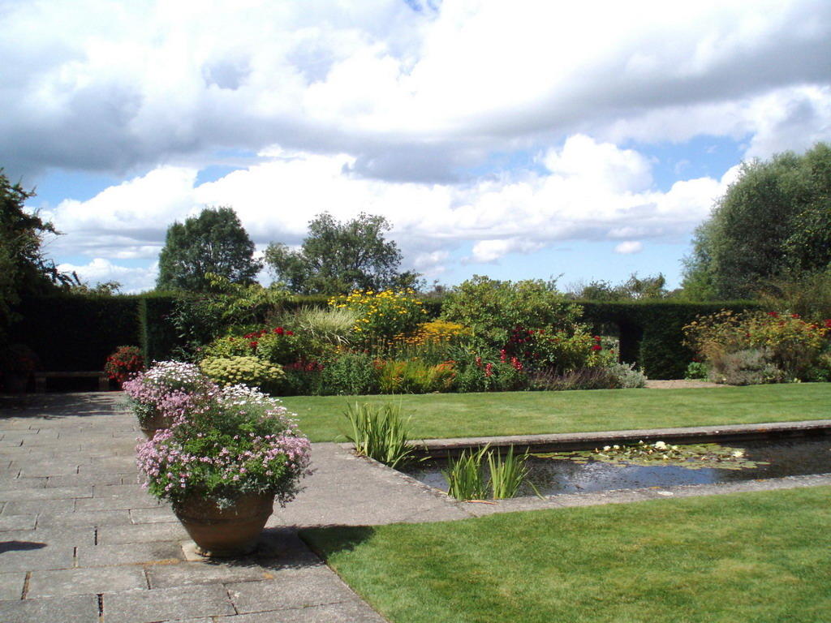
Notes:
Tintinhull House

Slide 27
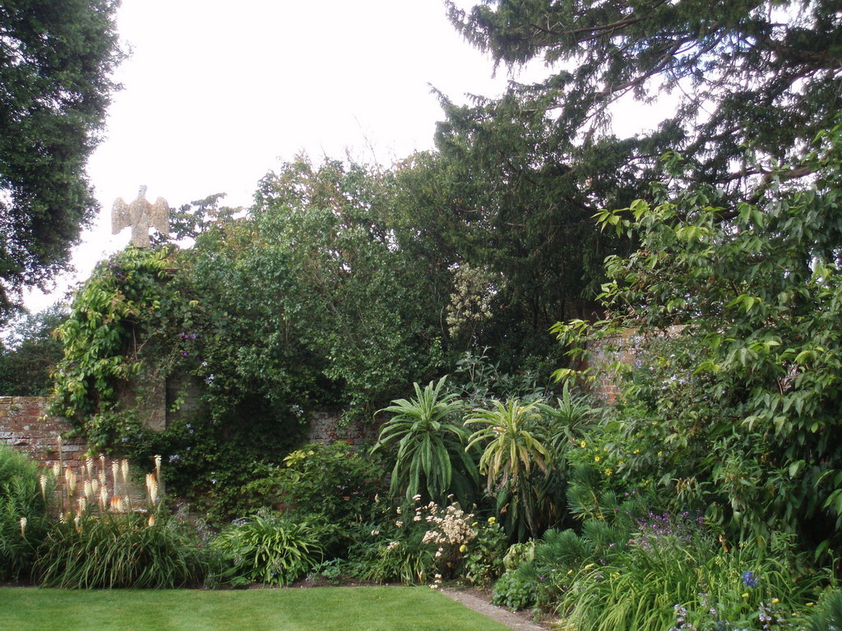
Notes:
Tintinhull House

Slide 28
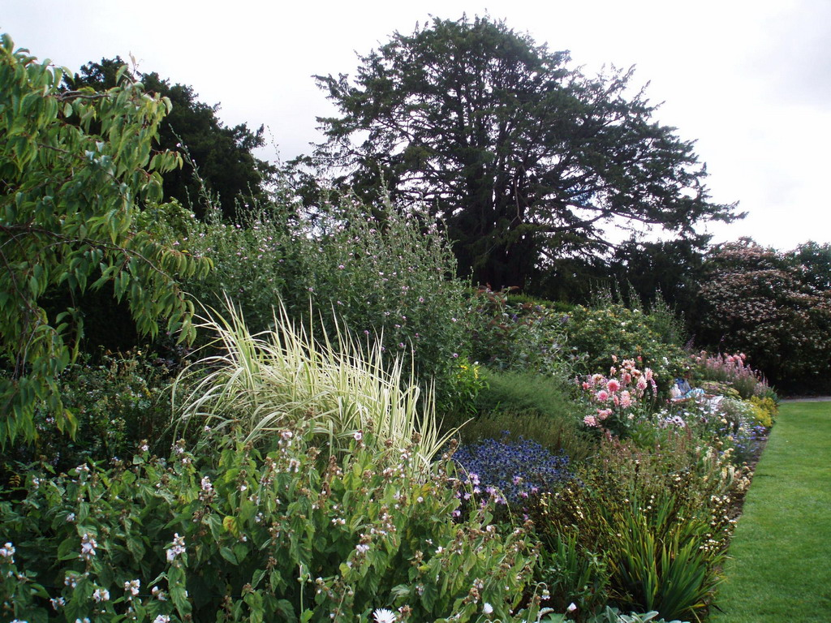
Notes:
Tintinhull House

Slide 29
TRENTHAM GARDENS
Jardines formales italianos en el parque ingles de Trentham en Staffordshire en Inglaterra.
La casa se demolió en 1911 por el Duque de Sutherland,mantuviendose los jardines.
Los jardines abarcan 1´2 km2 y fueron diseñados por Capability Brown y Henry Holland en 1758.
Sin embargo los jardines son mas conocidos por los de estilo italiano, construidos por Sir Charles Barry.

Slide 30
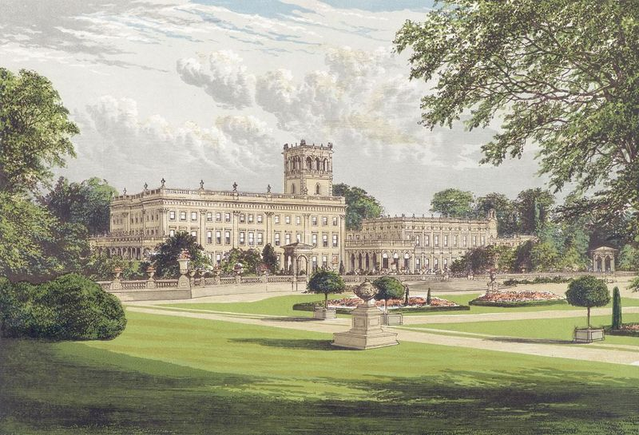
Notes:
Trentham Gardens.-1880

Slide 31
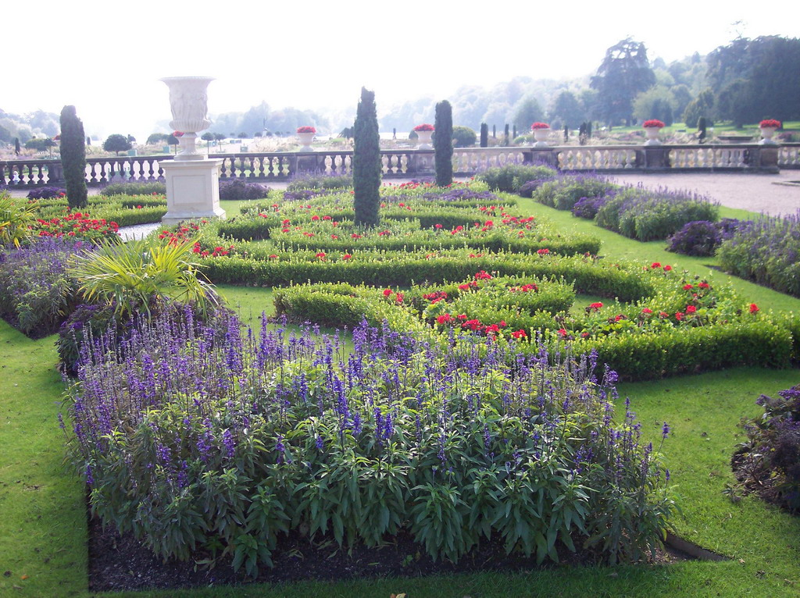
Notes:
Trentham Gardens.-Sttafordshire

Slide 32
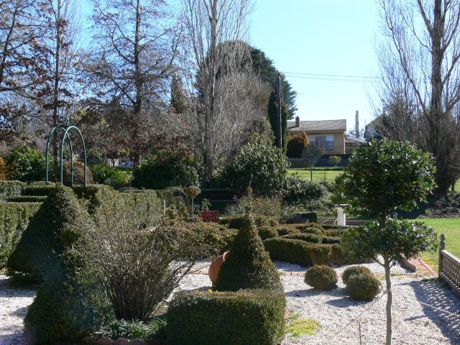
Notes:
Trentham Gardens.-Sttafordshire

Slide 33
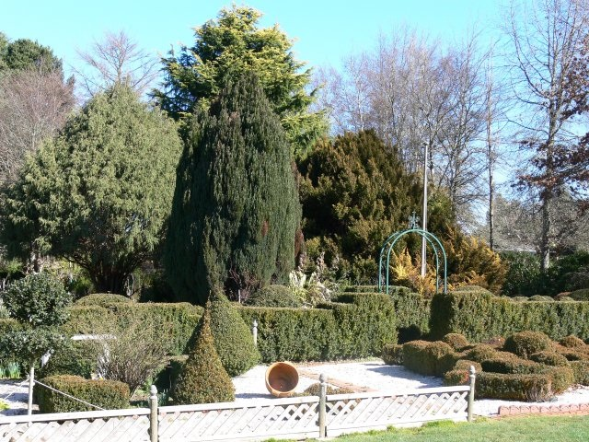
Notes:
Trentham Gardens

Slide 34
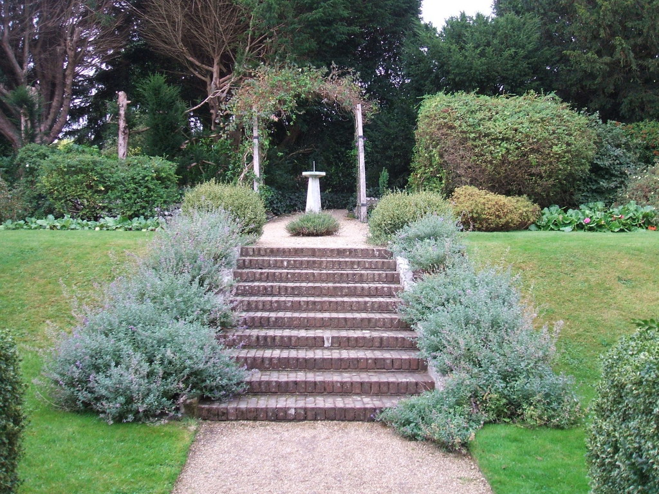
Notes:
Uppark.-West Sussex

Slide 35
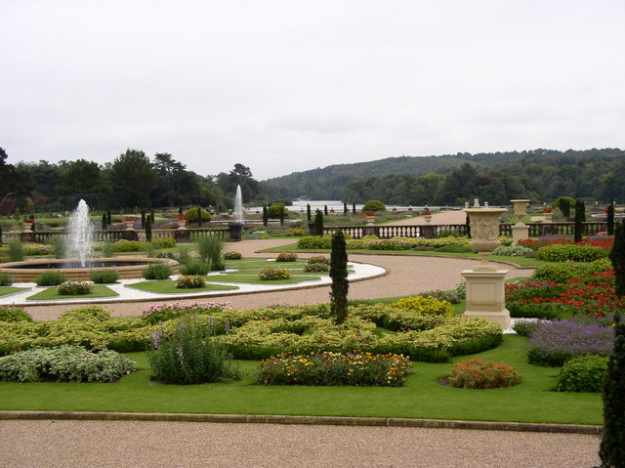
Notes:
Trentham Gardens

Slide 36
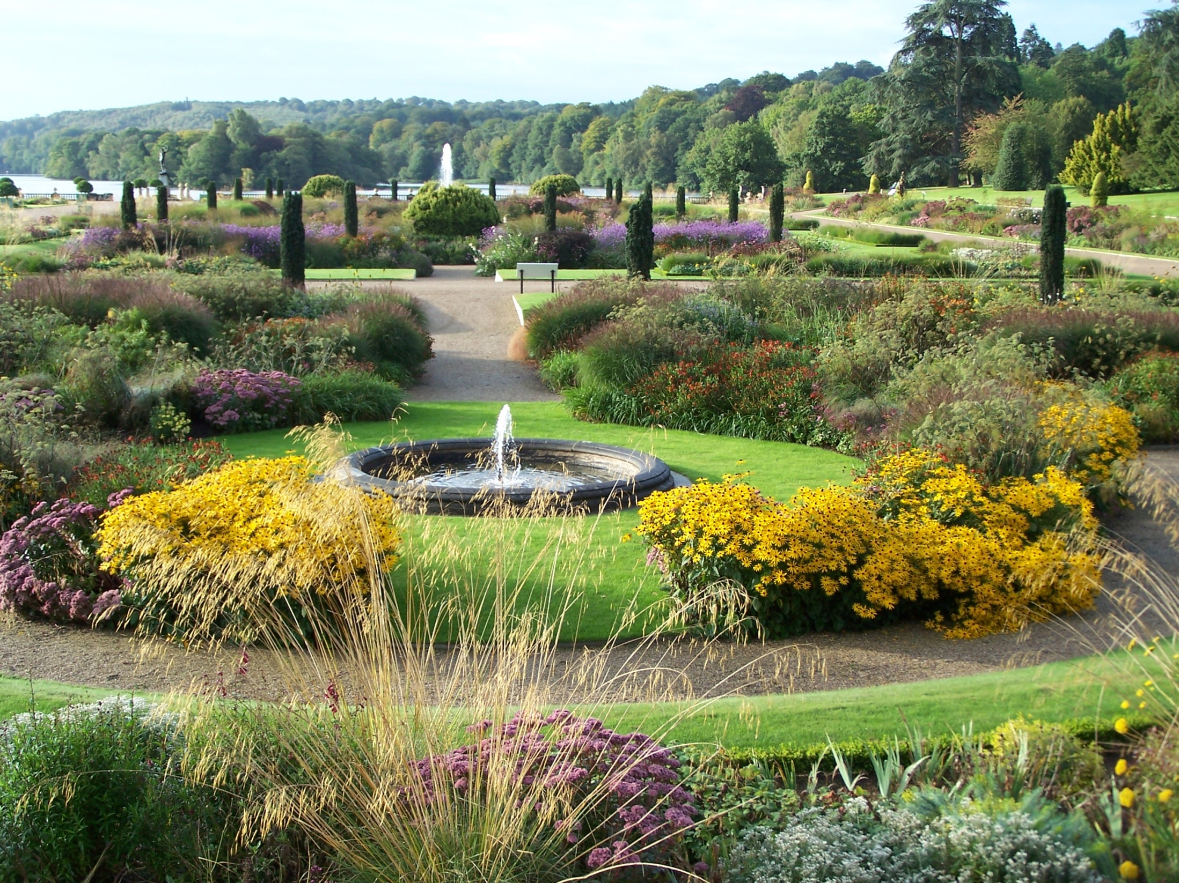

Slide 37
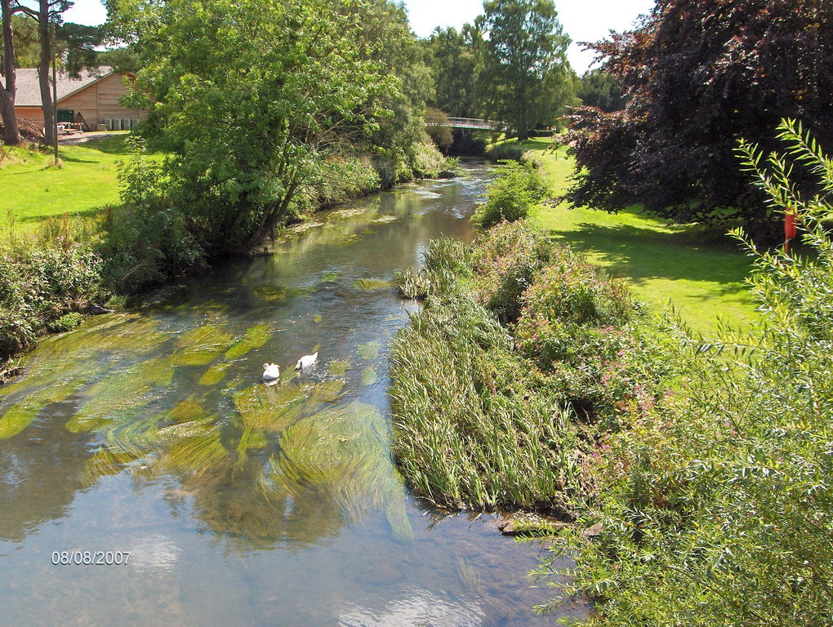
Notes:
Trentham Gardens

Slide 38
WADDESDON MANOR
Es una casa de campo situada en el pueblo de Waddesdon en el condado de Buckinghamshire en Inglaterra.
La casa construida en estilo neo-renacen-tista francés entre 1874 y 1889 por el barón Ferdinad de Rothschild.
Una vez construida la casa se realizo el jardín colocando estatuas,pabellones,el aviario, la fuente de Proserpina traída de Italia etc.…

Slide 39
Los trabajos fueron realizados por el paisajista francés Laine.
Se trasplantaron grandes árboles para ordenar el jardín.
A través de la familia Rothschild y sus asociaciones benéficas privadas se realiza el mantenimiento y las restauraciones de lo que hoy es casa museo y de los jardines.
Hoy en día es propiedad de la National Trust, aunque gestionada por los Rothschild.

Slide 40
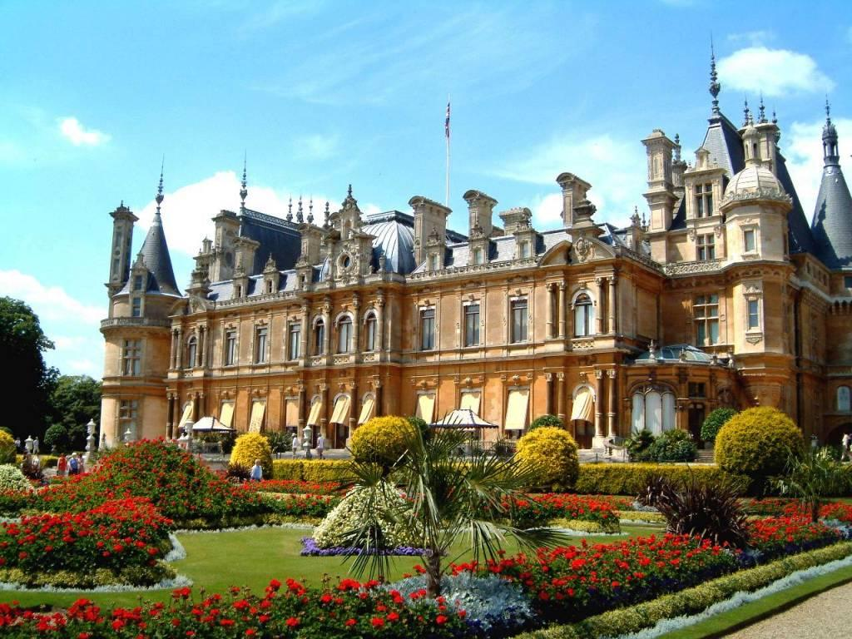
Notes:
Waddesdon Manor

Slide 41
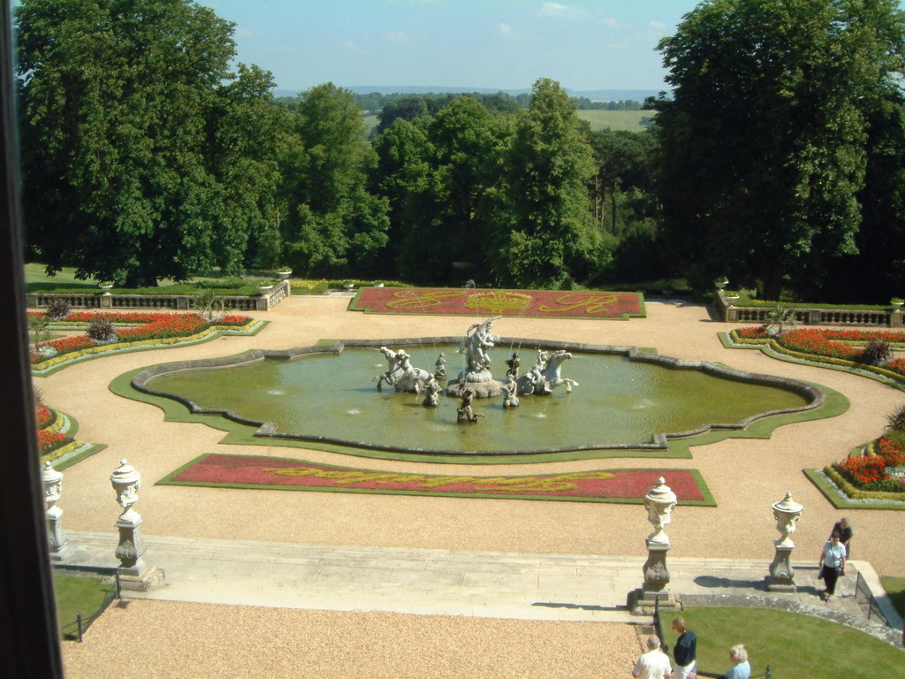
Notes:
Waddesdon

Slide 42
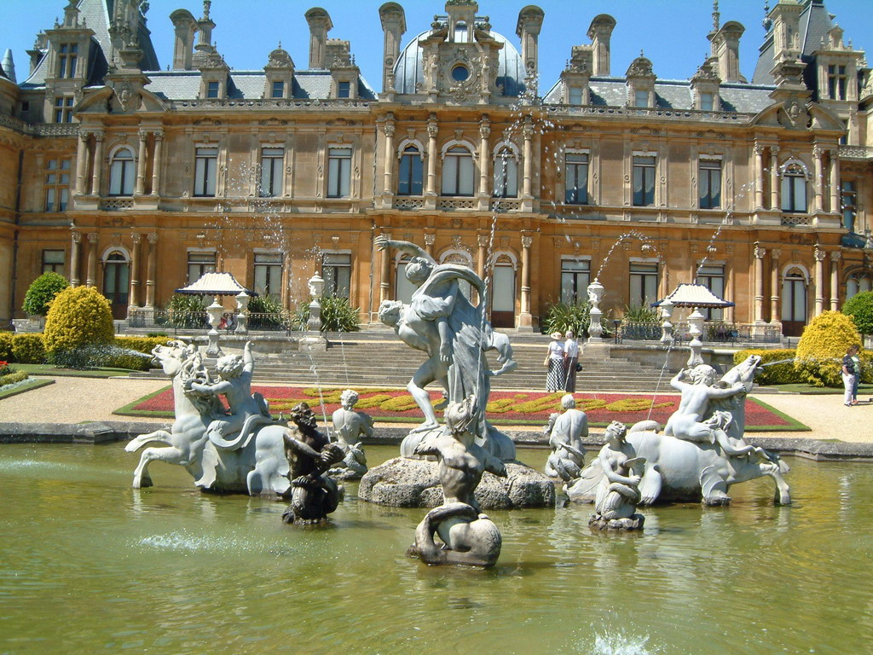
Notes:
Waddesdon

Slide 43
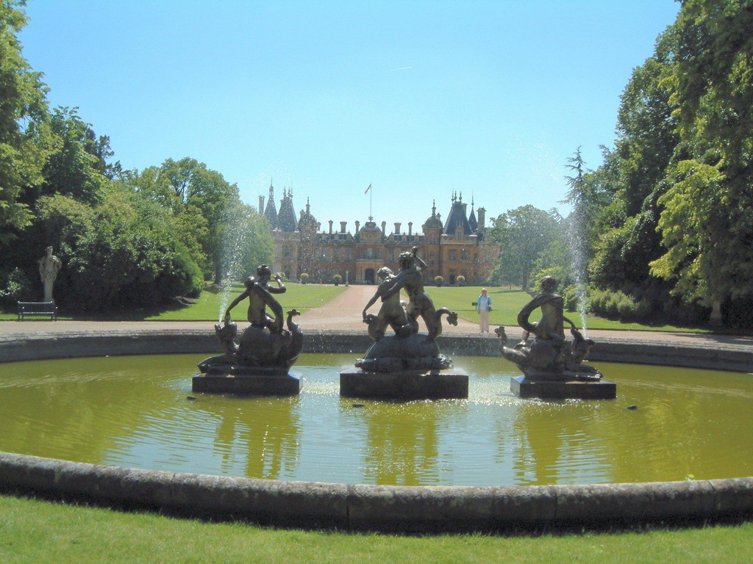
Notes:
Waddesdon

Slide 44

Notes:
Waddesdon Manor

Slide 45

Notes:
Waddesdon

Slide 46
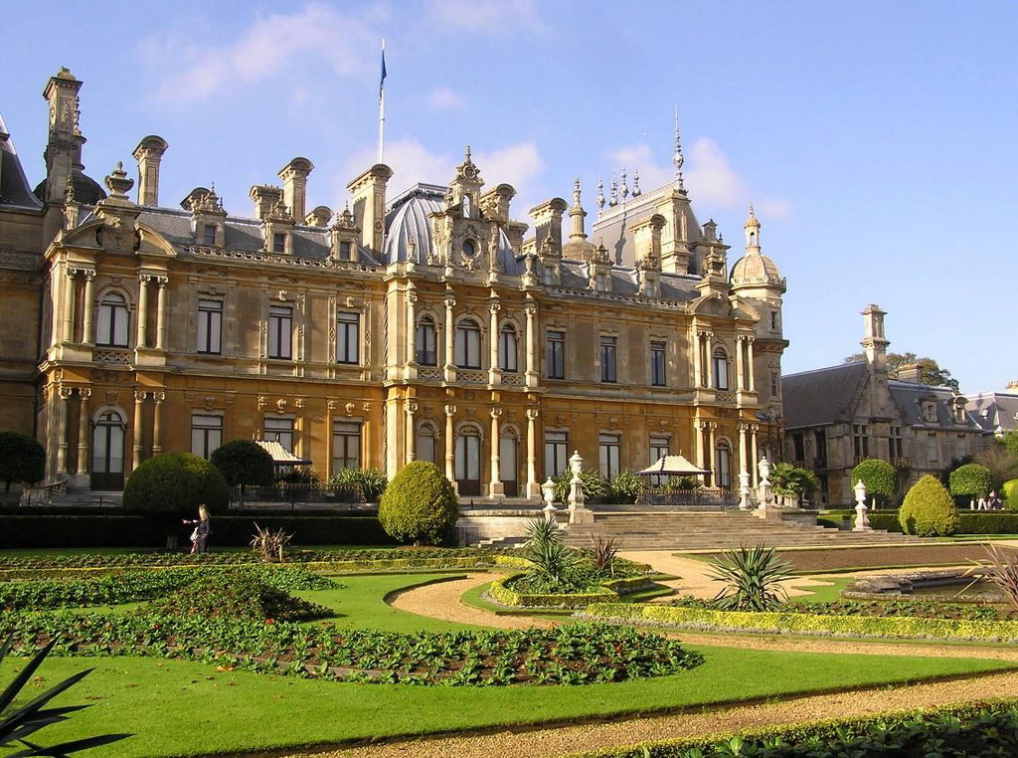
Notes:
Waddesdon

Slide 47
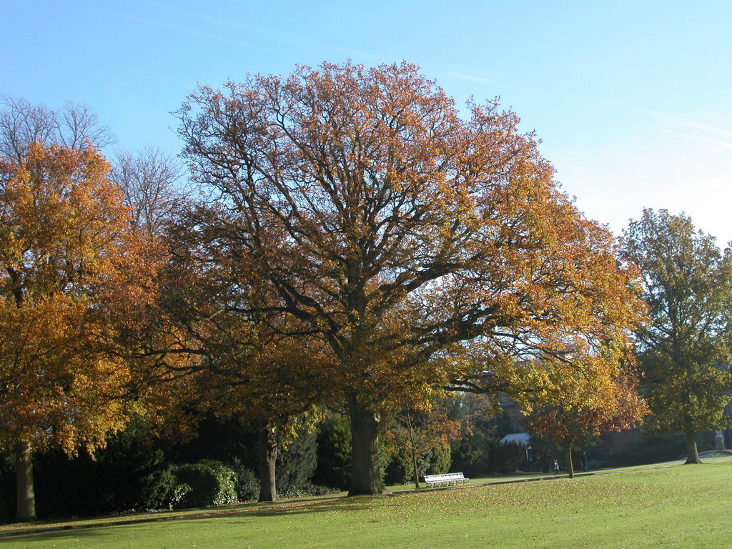
Notes:
Waddesdon

Slide 48
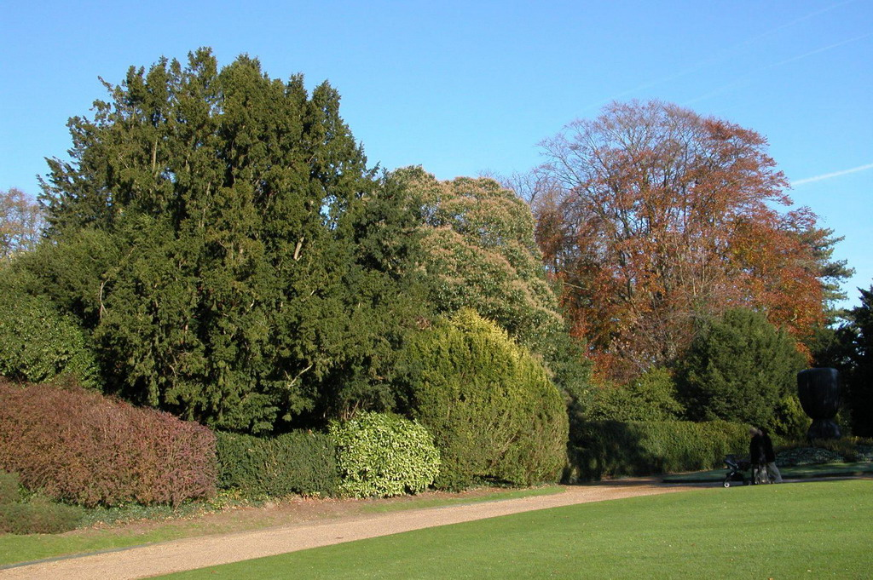
Notes:
Waddesdon

Slide 49
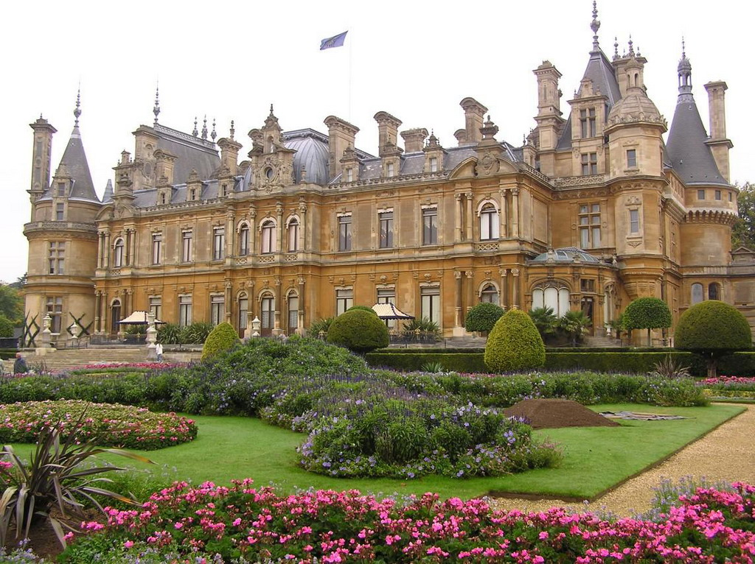
Notes:
Waddesdon

Slide 50
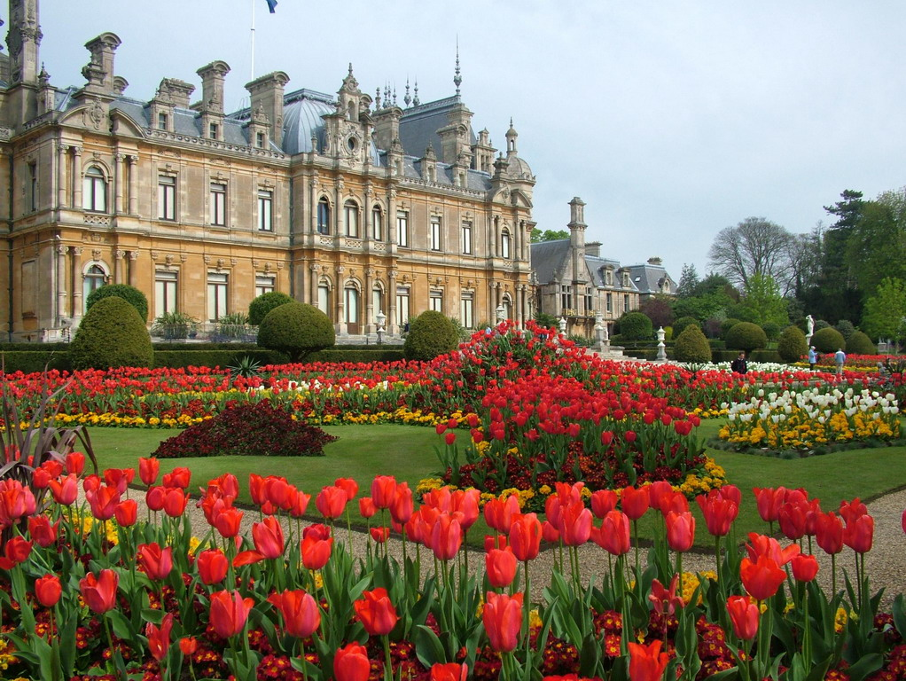
Notes:
Waddesdon

Slide 51
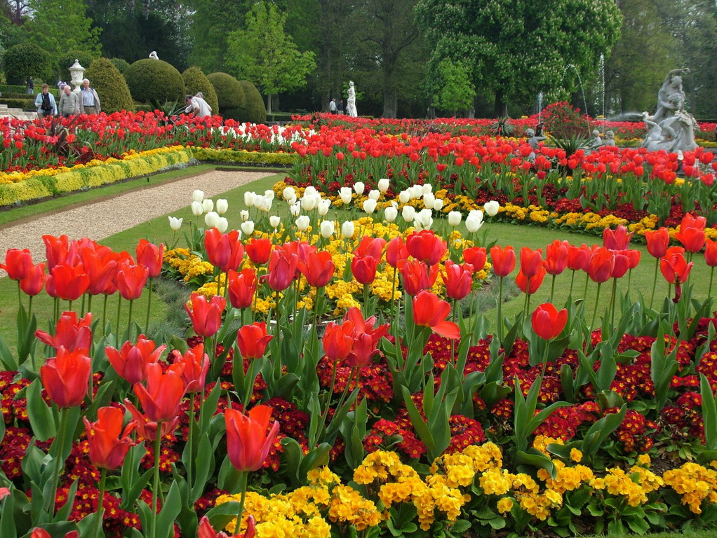
Notes:
Waddesdon

Slide 52
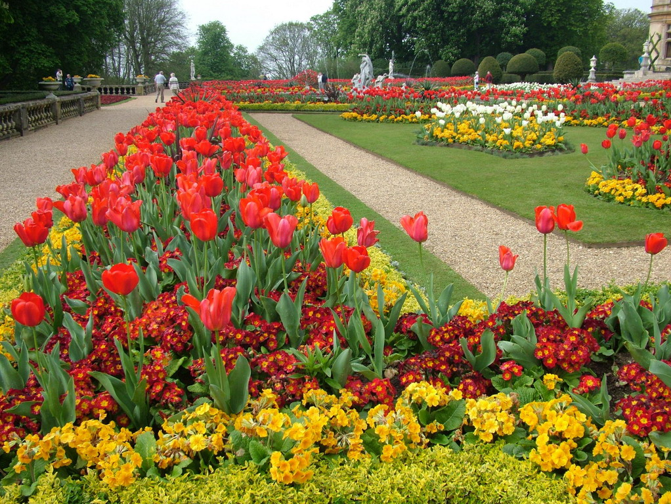
Notes:
Waddesdon Manor

Slide 53
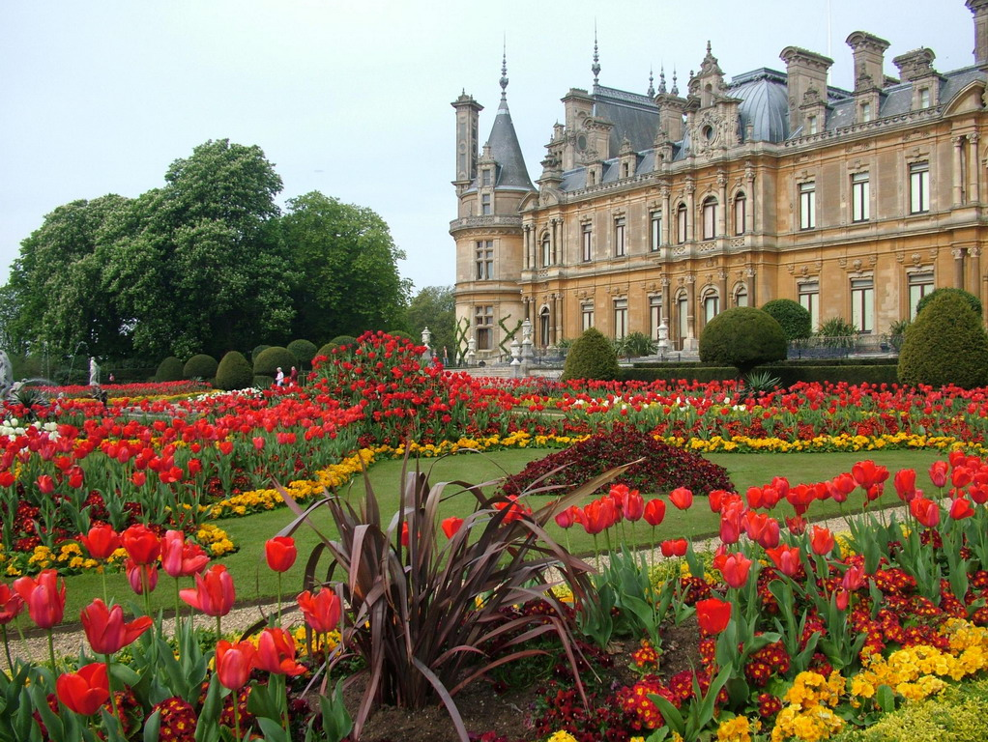
Notes:
Waddesdon

Slide 54
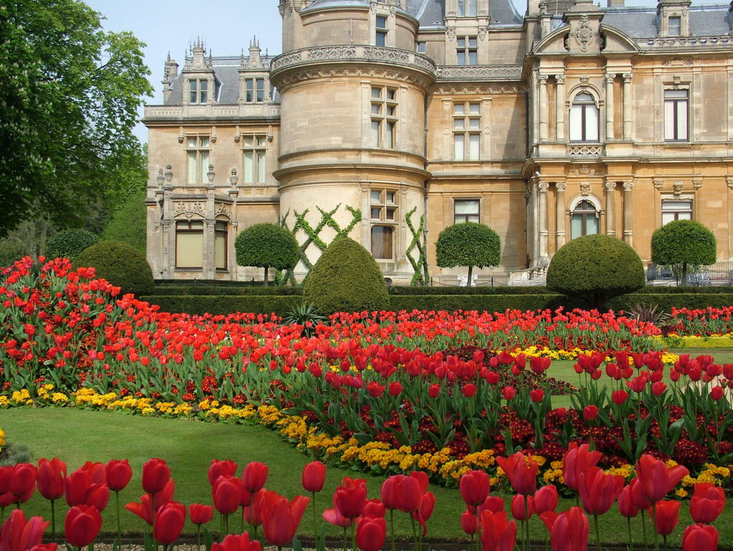
Notes:
Waddesdon

Slide 55
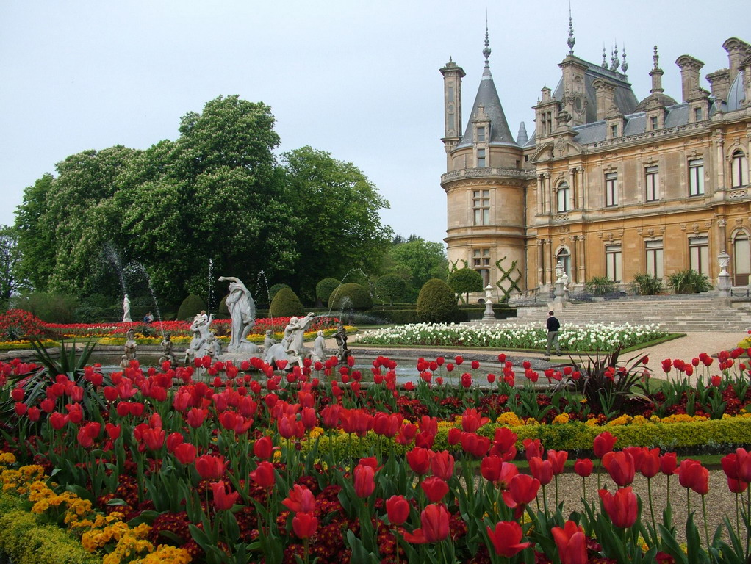
Notes:
Waddesdon

Slide 56
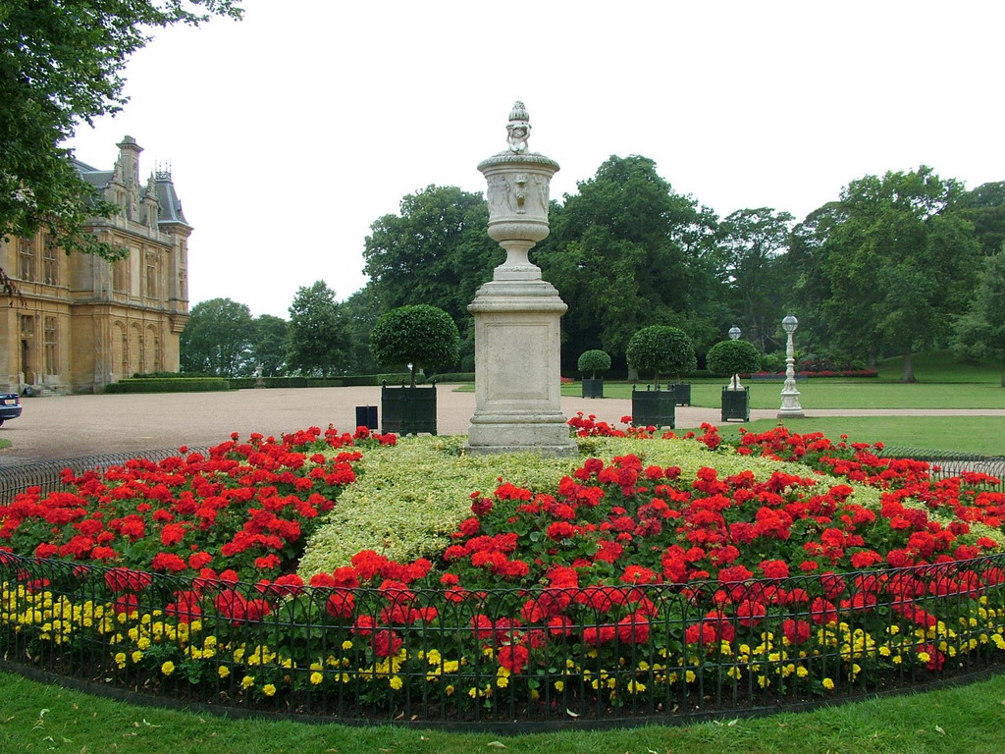
Notes:
Waddesdon

Slide 57
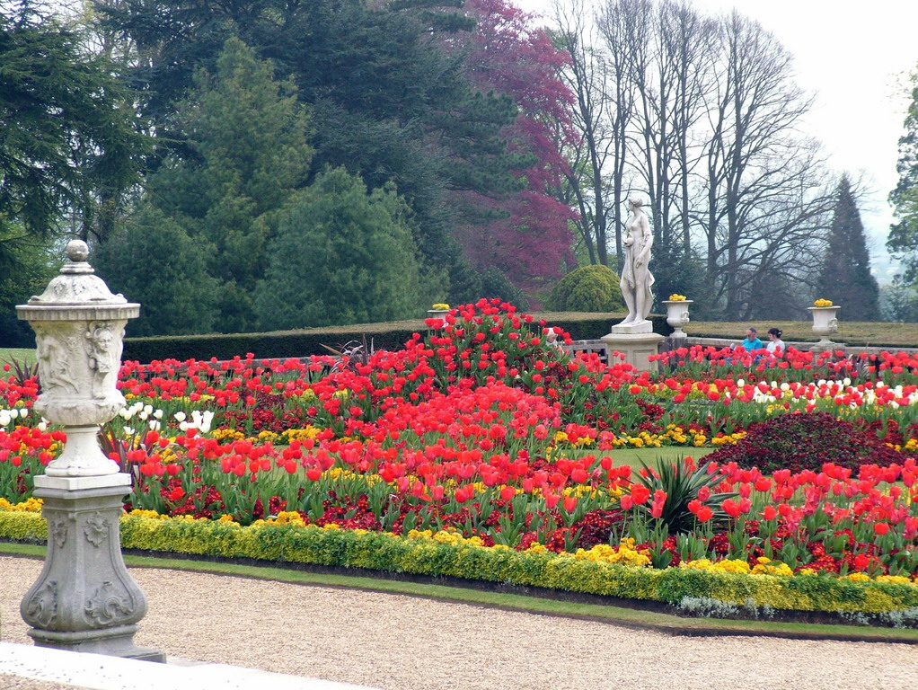
Notes:
Waddesdon

Slide 58
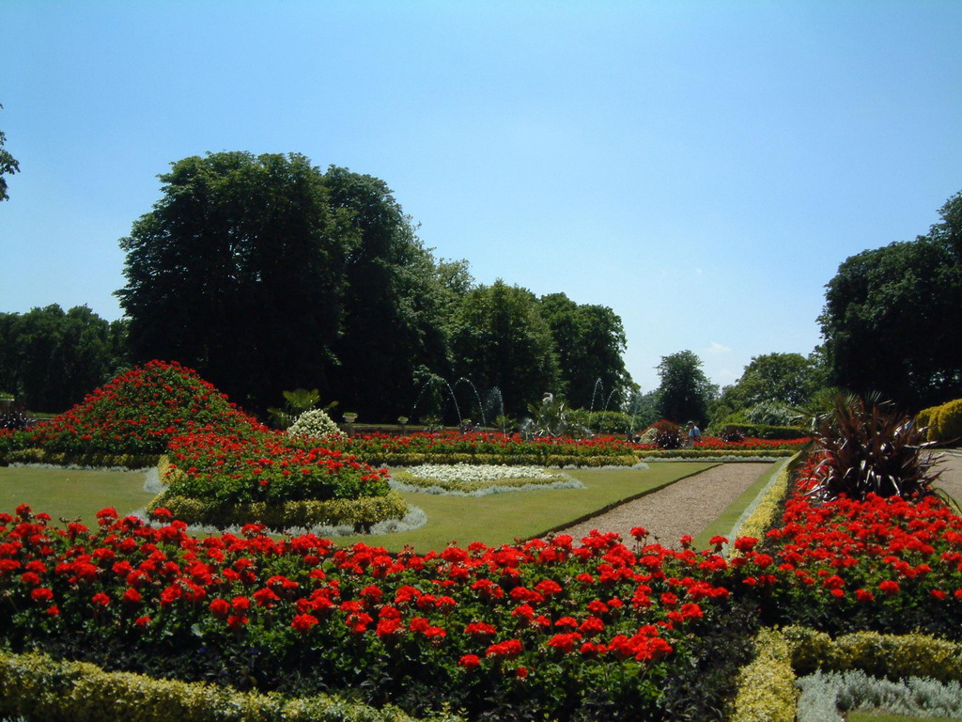
Notes:
Waddesdon Manor

Slide 59
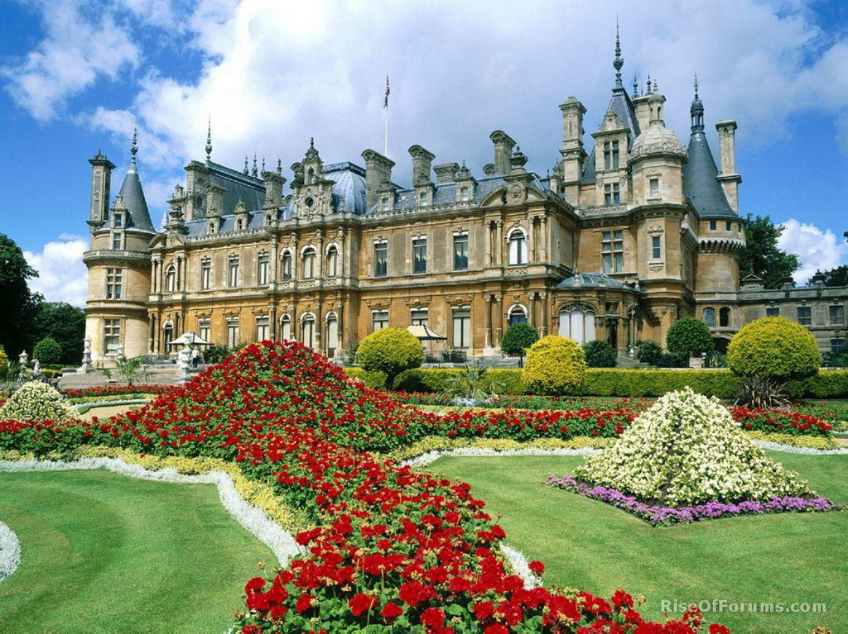
Notes:
Waddesdon

Slide 60

Notes:
Waddesdon

Slide 61
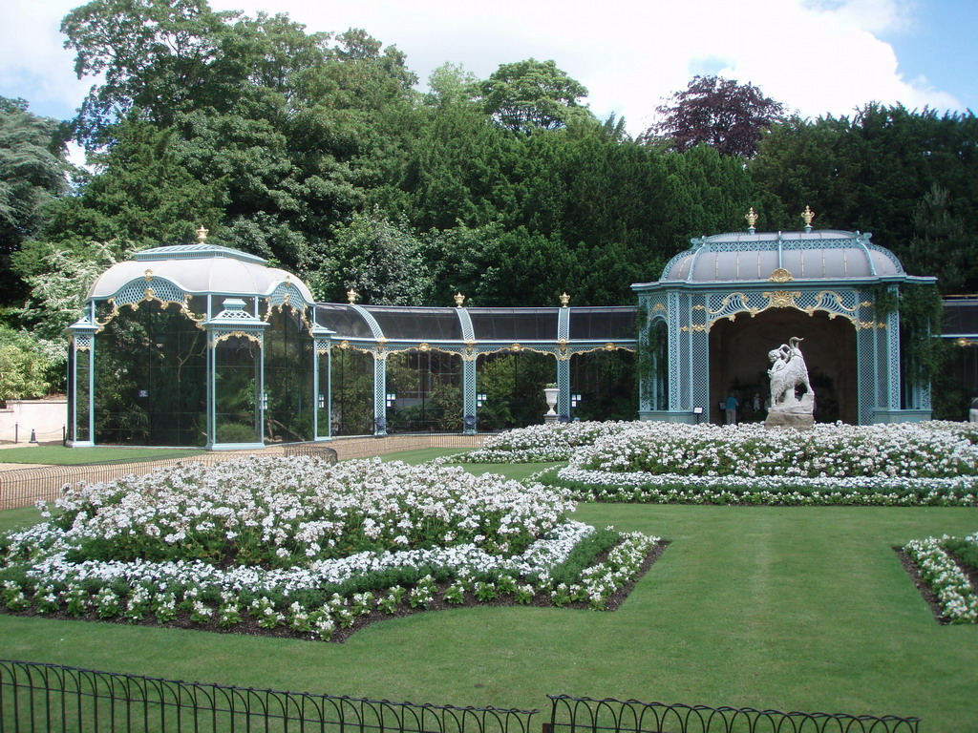
Notes:
Waddesdon

Slide 62

Notes:
Waddesdon

Slide 63

Notes:
Waddesdon

Slide 64

Notes:
Waddesdon

Slide 65

Notes:
Waddesdon

Slide 66

Notes:
Waddesdon

Slide 67

Notes:
Waddesdon

Slide 68

Notes:
Waddesdon

Slide 69

Notes:
Waddesdon

Slide 70

Notes:
Waddesdon

Slide 71

Notes:
Waddesdon

Slide 72

Notes:
Waddesdon

Slide 73

Notes:
Waddesdon

Slide 74

Notes:
Waddesdon Manor

Slide 75

Notes:
Waddesdon

Slide 76

Notes:
Waddesdon

Slide 77

Notes:
Waddesdon

Slide 78

Notes:
Waddesdon

Slide 79

Notes:
Waddesdon

Slide 80

Notes:
Waddesdon

Slide 81

Notes:
Waddesdon

Slide 82

Notes:
Waddesdon

Slide 83

Notes:
Waddesdon

Slide 84

Notes:
Waddesdon

Slide 85

Notes:
Waddesdon

Slide 86
WALMER CASTLE
Walmer Castle fue construido por Enrique VII en 1539-1540 como una fortaleza para defenderse de las invasiones francesas y españolas.
En 1708 se convirtió en residencia del Señor Alcaide de Cinque Points como casa y jardines.
El Duque de Wellington murió aquí.
Sir Wiston Churchill y Su Majestad la Reina Isabel, la Reina Madre se alojaron en el castillo.

Slide 87

Notes:
Walmer Castle

Slide 88

Notes:
Walmer Castle

Slide 89

Notes:
Walmer Castle

Slide 90

Notes:
Walmer Castle

Slide 91

Notes:
Walmer Castle

Slide 92
Notes:
Walmer Castle

Slide 93

Notes:
Walmer Castle

Slide 94

Notes:
Walmer Castle

Slide 95

Notes:
Walmer Castle

Slide 96
WALLINGTON GARDENS
Esta situado en Northumberland.Inglaterra.
Jardín con terrazas y estatuas de plomo en sus paseos y cerca de los edificios.
La casa fue construida por Sir Walter Claverley a mediados de 1730.
Sir George Otto Trevelyan heredo la finca en 1886 y como entusiasta jardinero remodelo el jardín.
Los jardines han sido restaurados a su estado original.

Slide 97

Notes:
Wallington Hall

Slide 98

Notes:
Wallington Gardens

Slide 99

Notes:
Wallington Hall

Slide 100

Notes:
Wallington Hall

Slide 101

Notes:
Wallington Hall

Slide 102

Notes:
Wallington Hall

Slide 103

Notes:
Wallington Hall

Slide 104

Notes:
Wallington Hall

Slide 105

Notes:
Wallington Hall

Slide 106
WARWICK CASTLE
Se encuentra en la ciudad de Warwick en el condado de Warwickshire en Inglaterra.
El castillo fue construido por las fuerzas de Simón de Monfort en 1264.
Ha pasado por siete generaciones de la familia Beauchamp, quienes realizaron varias restauraciones.
Después paso a ser lugar turístico.

Slide 107
En 1978 fue vendido a los Tussaud quienes después de varias restauraciones lo abrieron al publico.
En mayo del 2007 fue comprado por Merlin Espectáculos para la celebración de atracciones.
Se presentan espectáculos con águilas, buitres y halcones y otros medievales.

Slide 108

Notes:
Warwick Castle

Slide 109

Notes:
Warwick Castle

Slide 110


Slide 111

Notes:
Warwick Castle

Slide 112

Notes:
Warwick Castle

Slide 113

Notes:
Warwick Castle

Slide 114

Notes:
Warwick Castle

Slide 115

Notes:
Warwick Castle

Slide 116
WATERPERRY GARDENS
Waterperry es una aldea de Oxfordshire en Inglaterra, cerca de la frontera con Buckinghamshire.
La casa es del siglo XVII remodelada en torno al XX.
Funciono como Escuela de Horticultura hasta 1971,ahora es en negocio hortofru-ticola y un destino turístico.
En 3´2 has.contiene los mejores mixed-borders de herbáceas con flores casi todo el año.

Slide 117

Notes:
Waterperry Gardens.-Oxfordshire

Slide 118

Notes:
Waterperry Gardens

Slide 119

Notes:
Waterperry Gardens

Slide 120

Notes:
Waterperry Gardens

Slide 121

Notes:
Waterperry Gardens

Slide 122

Notes:
Waterperry Gardens

Slide 123

Notes:
Waterperry Gardens

Slide 124

Notes:
Waterperry Gardens

Slide 125

Notes:
Waterperry Gardens

Slide 126
WEST GREEN GARDENS
Jardines del siglo XVIII rediseñados en el siglo XX por Marylin Abbott.
Están situados en Hartley.Wintney.Hamp-shire.Inglaterra.
Un recién restaurado lago sirve de telón de fondo de las mas espectaculares creaciones en el jardín.
Un gran jardín acuatico,parterres,un teatro verde, además de una colección de mas de 1.000 Liliums nos ofrece el jardín.

Slide 127

Notes:
West Green House.-Hampshire

Slide 128

Notes:
West Green House

Slide 129

Notes:
West Green House

Slide 130

Notes:
West Green

Slide 131

Notes:
West Green

Slide 132
WINCKWORTH ARBORETUM
Esta situado en Godalming y Hascombe en Surrey.Inglaterra.
Exhibe grandes colecciones de azaleas, rododendros y acebos.
Gertrude Jekyll exploro los bosques a principios deL siglo XX.
Los árboles exóticos fueron plantados a partir de 1938 por Wilfrid Fox.
Mas de 1.000 especies diferentes de árboles y arbustos.

Slide 133

Notes:
Winckworth Arboretum

Slide 134

Notes:
Winckworth Arboretum

Slide 135

Notes:
Winckworth Arboretum

Slide 136

Notes:
Winckworth Arboretum

Slide 137

Notes:
Winckworth Arboretum

Slide 138

Notes:
Winckworth Arboretum

Slide 139

Notes:
Winckworth Arboretum

Slide 140

Notes:
Winckworth Arboretum

Slide 141

Notes:
Winckworth Arboretum

Slide 142

Notes:
Winckworth Arboretum

Slide 143
YORKSHIRE SCULPTURE PARK
Es un parque con exposición de esculturas al aire libre de artista nacionales e internacionales en particular de Henry Moore y Bárbara Hepworth.
Esta situado en West Bretton.Wakefield. West Yorkshire.Inglaterra.
Fue fundado en 1977 por el actual director Peter Murray.
La mayoría de las obras están en calidad de préstamo de particulares o colecciones publicas.

Slide 144

Notes:
Yorkshire Sculpture Park

Slide 145

Notes:
Yorkshire Sculpture Park

Slide 146

Notes:
Yorkshire Sculpture Park

Slide 147

Notes:
Yorkshire Sculpture Park

Slide 148

Notes:
Yorkshire Sculpture Park

Slide 149

Notes:
Yorkshire Sculpture Park

Slide 150

Notes:
Yorkshire Sculpture Park

Slide 151

Notes:
Yorkshire Sculpture Park

Slide 152

Notes:
Yorkshire Sculpture Park

Slide 153

Notes:
Yorkshire Sculpture Park

Slide 154

Notes:
Yorkshire Sculpture Park

